Slide 1
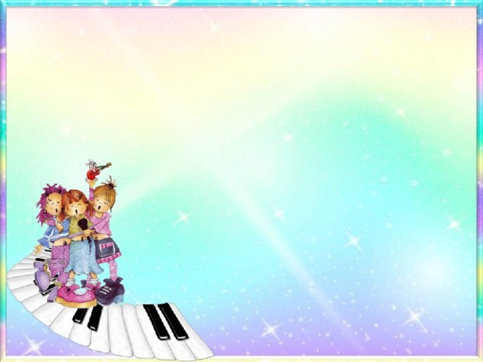
МБДОУ д/с № 5 «Родничок»
комбинированного вида с.Сарыг-Сеп
Дистанционное обучение
12 неделя ( с 20 по 26 мая )
Подготовительная
к школе группа
(6 - 7 лет)
Выполнил:
музыкальный руководитель
Салчак М.С.

Slide 2

Музыкальное приветствие «Гости»
Ребенок с мамой соединяют ладошки вертикально
Мама, мама | 2 пружинки
Что, что, что | 3 хлопка по ладоням друг друга
Гости едут | 2 пружинки
Хорошо | 3 хлопка по ладоням друг друга
Здравствуй, здравствуй, | рукопожатие, 3 «поцелуйчика»)
Здравствуй, здравствуй. | рукопожатие, обнимаются
2. Папа …
3. Баба… (бабушка)
4. Деда… (дедушка) | (за игру встречают 4 партнера)

Slide 3
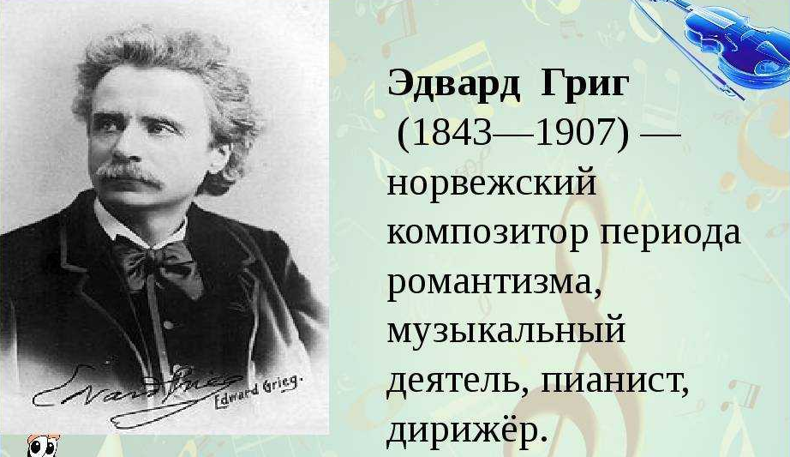

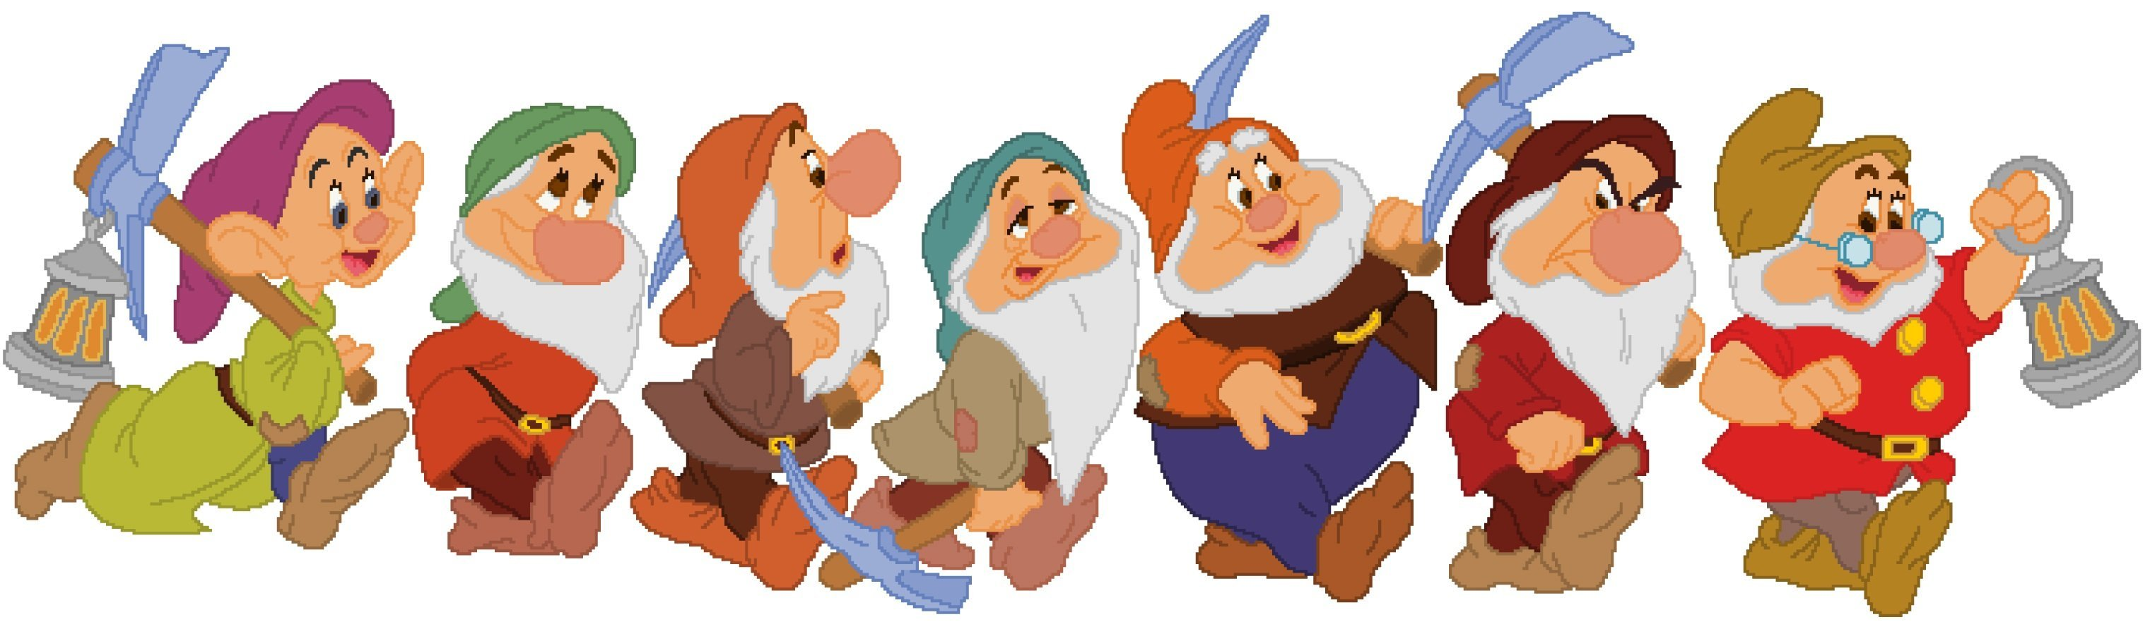
Слушание музыки
«Шествие гномов» соч.54 Э.Грига

Slide 4
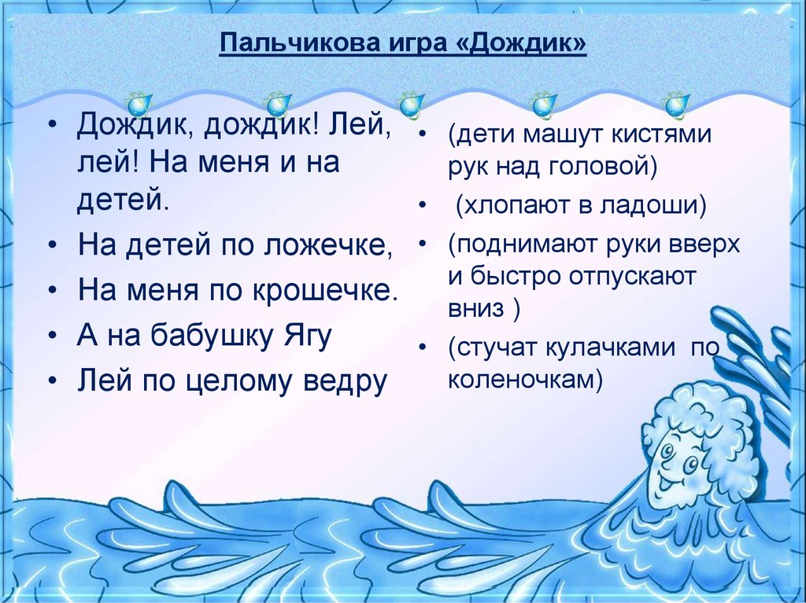
Распевка
«Дождик, дождик лей лей»

Slide 5
Пение
Светлое моё детство,
Лучшие мои годы.
Светит мне с небес солнце
С голубого небосвода.
Припев:
Небеса, небеса голубые небеса.
Чудеса, чудеса, улыбаются глаза.
Мир и солнышко вокруг, детство самый лучший друг.
Смех сопутствует им по пути.
Детство дарит мне радость,
Мир, добро и смех с дружбой.
Буду я, как луч солнца
Жизни на Земле нужной!
Припев.

Slide 6
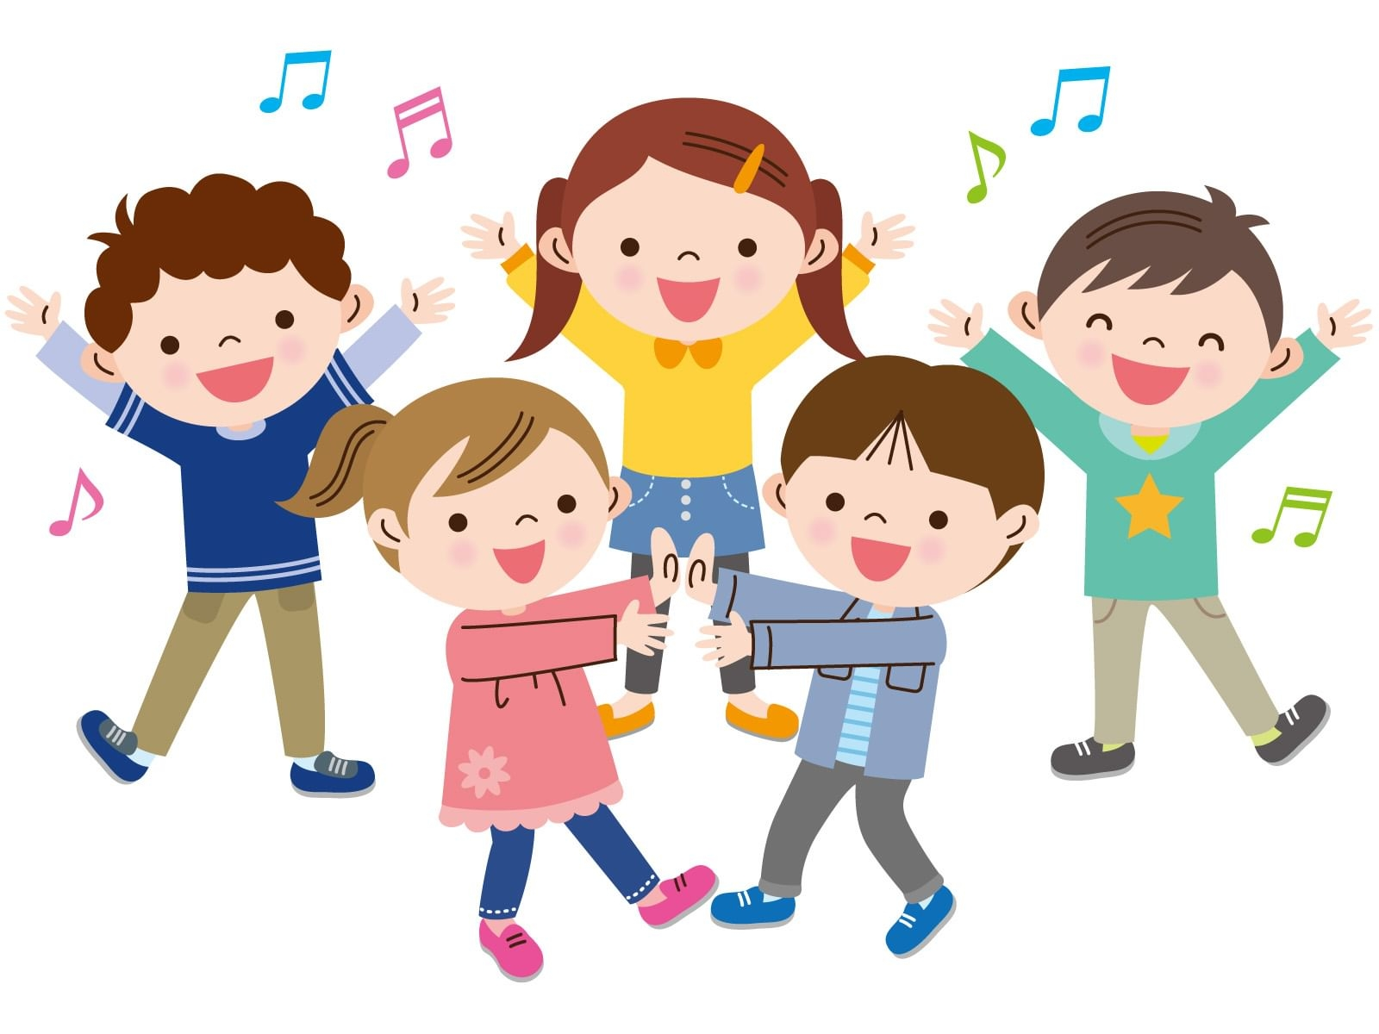
Музыкально-ритмические движения
Ребёнку 2-3 года, 4-5 или даже 6-7 лет? Песни с движениями для маленьких детей порадуют и повеселят каждого. Воспринимать на слух и выполнять движения в такт — непростая, но очень полезная и увлекательная задача для дошкольника.
Детям очень полезно танцевать под музыку со словами движениями — это развивает координацию, улучшает физическое и умственное развитие.

Slide 7
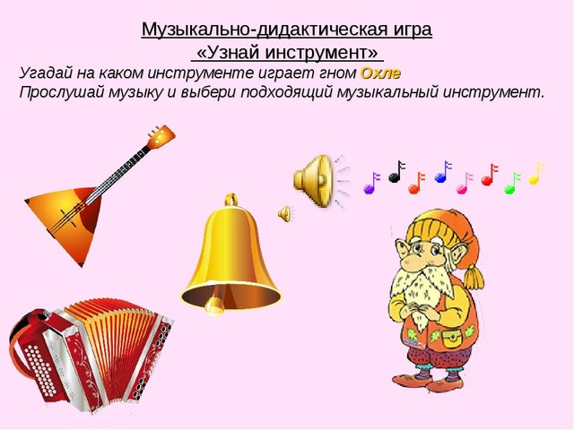
Музыкально-дидактическая игра

